Slide 1
Toksikologi Pelarut Organik Di Industri
PERTEMUAN 11
Nayla Kamilia Fithri
Prodi Kesehatan Masyarakat
Fakultas Kesehatan Masyarakat

Slide 2
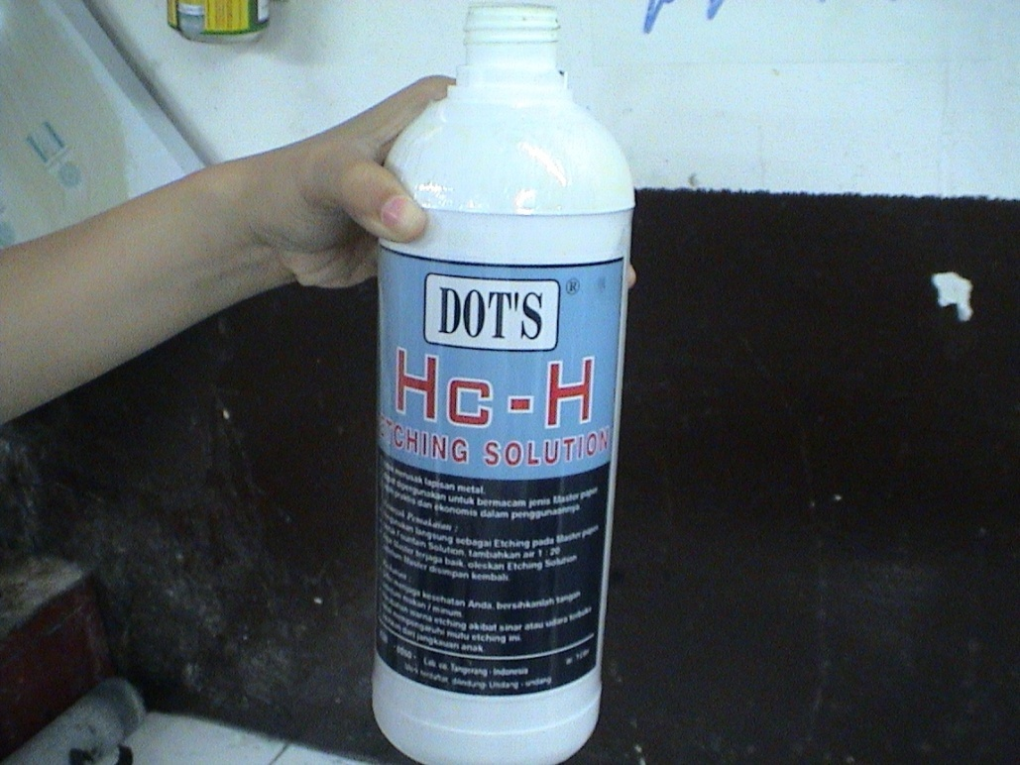
PELARUT ORGANIK
Oleh
Dewi S. Soemarko

Slide 3
DEFINISI
Pelarut :
suatu substansi (biasanya cair pada suhu ruangan) yang melarutkan substansi lain sehingga menjadi suatu larutan yang homogen

Slide 4
KLASIFIKASI
Aqueous (berbasis air)
Organik (berbasis hidrokarbon) – terbanyak dalam industri
Pada saat ini : Pelarut organik

Slide 5
PEMAKAIAN Pelaut organik
Pemakaian di Industri terbanyak sebagai :
- pembersih , penghilang minyak,
tinner dan ekstraksi
- bahan kimia intermedia dalam
produksi suatu bahan kimia tertentu
Saat ini ada 30 ribuan jenis pelarut digunakan di industri

Slide 6
SIFAT FISIK DAN KIMIA
Bentuk : cairan tak berwarna, kecuali isophorone
DAYA LARUT :
daya melarutkan dalam lemak – sifat utama sbg pelarut → pengaruh kesehatan
Potensi pelarut sbg anestesi umum dan agent defatting berhub sec proposional dengan daya larutnya

Slide 7
SIFAT FISIK DAN KIMIA ………..
Daya absorbsi melalui kulit berhub dg daya larut lipid maupun air
Daya pembakaran dan daya ledak
- beberapa pelarut organik sangat mudah terbakar → bahan bakar
- beberapa pelarut organik sangat sulit terbakar (hidrokarbon halogen)→ pemadam kebakaran

Slide 8
SIFAT FISIK DAN KIMIA…….
Daya menguap
pelarut organik mudah menguap.
makin besar daya menguap → makin tinggi kadar di udara → kemungkinan terinhalasi makin besar

Slide 9
ABSORBSI
Semua pelarut organik, pada umumnya diabsorbsi melalui inhalasi (pernapasan)
- up take / retensi paru :
40%-80% pada keadaan istirahat,
bila bekerja maka meningkat 2-3 kali
Sebagian besar , absorbsi melalui kulit:
Paling mudah bila sifat pelarut larut dalam lemak dan air
Daya menguap tinggi, maka abs. pada kulit rendah (lebih mudah terhirup)

Slide 10
METABOLISME
Distribusi ke jaringan lemak, sistim saraf dan hati.
Organ yg punya pembuluh darah besar : otot jantung dan otot rangka
Menembus sawar darah plasenta dan masuk ke ASI
Makin banyak jaringan lemak → makin tinggi akumulasi

Slide 11
METABOLISME …..
Metabolisme bervariasi dan mempengaruhi toksisitas dan pengobatan toksisitasnya
Ekskresi → bila abs inhalasi, dalam bentuk tak berubah, dikeluarkan melalui urin (kecuali Metanol: as.formit.
Toluen : as. Hipurat)

Slide 12
PELARUT ORGANIK
Acetone
N buthyl alcohol
B ethyl cellosolve
Cellosove acetate
Ethyl acetate
Hexane
Isophorone
Methanol
Methyl ethyl ketone
Methyl isobutl ketone
Toluene
Trichloro ethylene
xylene

Slide 13
PEMBAGIAN PELARUT ORGANIK
Gol Alifatik : n-hexane
anestetik> iritan, neuropati perifer
Gol Aromatik : anestesi > iritan
Benzene → A.Aplastik, lekemia
Toluene → asidosis tub renal, disfungsi otak kecil
Gol Alkohol : iritan > anestesi
Metil alkohol → asidosis, neuropati optik
Etil alkohol → Fetal alcohol Syndr
n-buti alkohol → injury N vestibuler, auditory
Gol. Glikol : ekstrim : low volatyl
etilin glikol → asidosis, gagal ginjal

Slide 14
PEMBAGIAN PELARUT ORGANIK ……..
Gol. Fenol : iritan > anestesi, sitotoksik, korosif
Fenol → Abs kulit dari uap
Gol. Keton : iritan, strong odor > anestesi
aseton, metil etil keton,
diaseton alkohol
Gol Ester : iritan , strong odor > anestesi
metil format → neuropati optic (dari as. Format)
metil asetat → neuropati optic ( dari metanol)

Slide 15
PEMBAGIAN PELARUT ORGANIK ……….
Gol. Glikol eter: abs kulit tanpa iritasi
2-metoksi etanol → gangg. Sist. Reproduksi
2-butoksietanol → anemia
Gol. Asam : iritan > anestesi
as, formic, as. Asetat, as, propionic
Gol Amine : iritan > anestesi, edema kornea, visual halo

Slide 16
PEMBAGIAN PELARUT ORGANIK ……..
Gol Chlorinated hydrocarbon: efek hepar, renal, jantung
trikloro etilen→ alkohol intolerance, degreasing flush
carbon tetrakorida → sirosis hepar, ca hepar
Chloroform → kanker pada manusia
Terpentin : iritan > anestesi, dermatitis kontak alergi
Dimetilsulfoksida: hepatoroksik > anestesi, abs kulit
Tetra hidrofuran: anestesi, iritan

Slide 17
KASUS
Tuan F, 30 tahun, datang dengan keluhan sesak dan batuk-batuk 3 minggu yl
Rasa sesak dirasa menghilang bila pagi hari, tapi akan terasa lagi pada sore hari
Dalam keluarga dikatakan semua saudara kandungnya tdk ada yg menderita sesak. Ia mengaku juga tidak merokok
Tuan F bekerja sbg tukang cat (spray painter) pada sebuah perusahaan karoseri sejak 3 tahun yang lalu. Cat yang digunakan sebagian ada yang mengandung metil isosianat, dan ada juga yang harus diencerkan dengan larutan semacam aseton

Slide 18
KASUS……..
Tn F mengatakan bahwa ia sering menggunakan cat , dari 40 jam kerja mungkin sekitar 15 jam waktu digunakan untuk melakukan spray cat mobil
Selama ia bekerja ia hanya mengandalkan insting saja. Ia tak pernah menggunakan masker,tapi kadang-kadang bila dirasakan bau cat sangat mengganggu, maka ia menggunakan sapu tangan sebagai penutup hidung
Tempat kerja tuan F adalah sebuah bangunan gudang berukuran 20 x 30 m2

Slide 19
KASUS…………..
PERTANYAAN :
Apa masalah tuan F ?
Bahaya potensial apa saja yang ada di tempat kerjanya ?

Slide 20
JAWABAN
Masalah tuan F :
sesak dan batuk-batuk
menggunakan cat lama
tanpa masker
2. Bahaya Potensial yang ada:
metil isosianat, aseton
ventilasi kurang (panas??)

Slide 21
Langkah diagnosis okupasi (7 langkah)
D/ klinis : suspect asma
DD/ : pharingitis akut, influenza
Pajanan di tempat kerja : metil isosianat, aseton
Apakah pajanan dapat menyebabkan penyakit ? metil isosianat → asma ???
aseton → asma ???
4. Jumlah pajanan besar ??

Slide 22
Langkah diagnosis okupasi (7 langkah)……….
5. Apa ada faktor individu ?
riw. Keluarga asma ?
6. Apa ada kemungkinan lain, mis diluar tempat kerja ?
tuan F tidak merokok
7. D/ okupasi : asma kerja e.c metil isosianat

Slide 23
DIAGNOSIS
Kenali tanda-tanda INTOKSIKASI
inhalasi : iritasi mata, hidung, tenggorokan
gangguan SSP (efek narkose)
kulit : dermatitis kontak
Lakukan pemeriksaan:
- anamnesis : riw penyakit, riw penyakit dlm keluarga,
riw. Pekerjaan , pajanan yg ada
- Pemeriksaan fisik:
- Pemeriksaan penunjang : sesuai indikasi
→ terutama utk pernapasan , SSP, EMG, glukosa darah, dll (lihat sifat pajanan)
- Pemeriksaan lingkungan kerja ;
nilai ambang batas zat di lingkungan
( lebih dari NAB ??)

Slide 24
DETEKSI DINI
Kenali sifat zat kimia yg ada di tempat kerja (identifikasi bahaya potensial)
Kenali cara absorbsinya (inhalasi , kulit)
Kenali gejala-gejala awal – tergant. Zat kimianya
Dengan kuesioner Swedish Q 16 → untuk tahu intoksikasi larutan organik kronik
Lakukan pemeriksaan kesehatan berkala → perhatikan : kelainan paru, kulit, ginjal,
hati, SSP

Slide 25
DETEKSI DINI ………….
Monitoring biologis tidak dapat dilakukan utk semua zat pelarut organik, yang ada hanya : metanol → as. Formit
toluen → as. Hipurat
Mengapa ??
1. absorbsi dan ekskresi cepat
2. pajanan jangka pendek kadang-kadang
lebih menyebabkan gang. Kesehatan
3. harus tahu waktu yg tepat utk ambil sampel

Slide 26
PENATALAKSANAAN
Jauhkan dari pajanan
Bilas mata dengan air , segera !!
BIlas kulit dengan air, segera !!
Bila ada gangguan dermatitis → th/ dermatitis
Bila ada gejala gangg SSP → th/ simptomatik
Bila keadaan memburuk → rujuk RS, observasi 72 jam (oedem paru)

Slide 27
RETURN TO WORK
Utk kasus dermatitis → perlu pertimbangan apa ada alergi pada pekerja , bila ada , sebaiknya hindari kontak dg
pajanan
Utk pekerja yg sdh ada kelainan SSP – perlu dievaluasi antara kemampuan fisik/psikis dg beban kerja/tugas yg harus dilakukan
Prinsipnya bila tak ada kelainan → ok !

Slide 28
KESIMPULAN
Umumnya pelarut organik adalah gol hidrokarbon (cair, tak berwarna, daya larut dlm lemak tinggi)
Abs terbanyak : inhalasi, kulit
Klinis : iritasi mata, hidung, tenggorokan
dermatitis
Monitoring biologis : sebag. Besar tdk spesifik, hanya metanol dan toluen
Kuesioner Swedish Q16
Terapi : supportif dan simptomatik
Prinsip : kenalilah zat pelarut tsb utk tindakan
preventif dan penatalaksanaannya

Slide 29
terima kasih
atas perhatiannya

